Slide 1


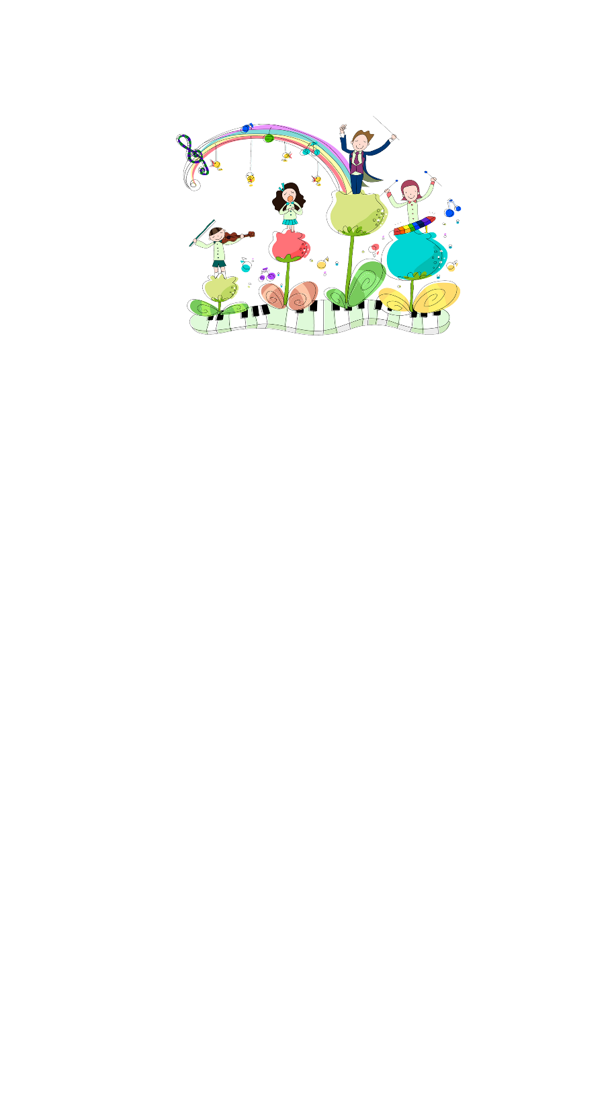


PHÒNG GD & ĐT QUẬN LONG BIÊN
TRƯỜNG TIỂU HỌC PHÚC LỢI
MÔN: TOÁN
ĐƠN VỊ, CHỤC, TRĂM, NGHÌN

Slide 2
CHỦ ĐỀ 10
CÁC SỐ TRONG PHẠM VI 1000
BÀI 48: Đơn vị, chục, trăm, nghìn ( tiết 2)

Slide 3




YÊU CẦU CẦN ĐẠT
Nắm được đơn vị nghìn, quan hệ giữa trăm và nghìn
Notes:
Thầy cô gõ mục tiêu theo bài giảng của mình vào ô text

Slide 5

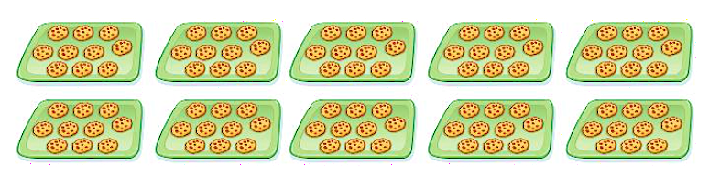
1
Số ?
Mỗi khay có 10 chiếc bánh.
a)
2
Có khay bánh.
Có tất cả chiếc bánh.
20
b)
2
100
Có khay bánh.
Có tất cả chiếc bánh.

Slide 6
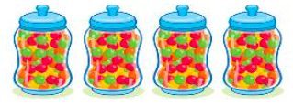
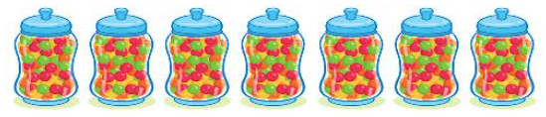
2
Số ?
Mỗi lọ kẹo có 100 viên kẹo.
a)
4
Có lọ kẹo.
Có tất cả viên kẹo.
400
b)
7
700
Có lọ kẹo.
Có tất cả viên kẹo.

Slide 7
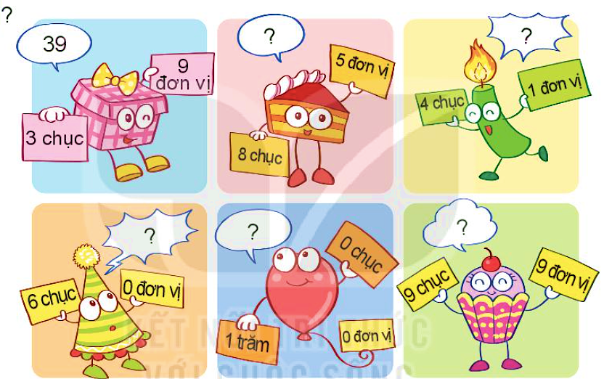
3
Số ?
85
41
100
90
60

Slide 8
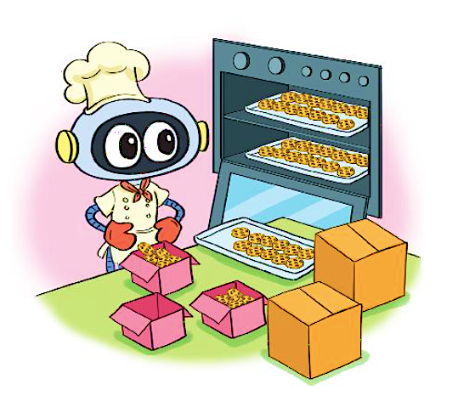
4
Số ?
Biết
Một hộp nhỏ đựng 10 chiếc bánh.
Một hộp to đựng 100 chiếc bánh
a) Hôm qua, Rô-bốt bán được 4 hộp to, tức là bán được chiếc bánh.
400
b) Hôm nay, Rô-bốt bán được 8 hộp nhỏ, tức là bán được chiếc bánh.
80

Slide 9
HOẠT ĐỘNG TIẾP NỐI
-Ôn lại kiến thức đơn vị, chục, trăm, nghìn
-Chuẩn bị bài 49:Các số tròn trăm, tròn chục ( tiết 1)

